Slide 1

大阪府
令和７年度 大阪府行政経営の取組み
令和７年2月
大 阪 府

Slide 2
【はじめに】
「大阪府行政経営の取組み」は、「行財政改革推進プラン（案）（平成27～29年度）」終了後も、
「自律的で創造性を発揮する行財政運営体制の確立」に向けた改革の取組みを継続するため、毎年度の
府の取組みをまとめているものです。
府のみならず、府民・企業・市町村・国など、社会全体で課題解決する「新たな行政経営の取組み」と、
毎年度の予算編成や事務事業の執行、出資法人や公の施設の点検等を通じた「健全で規律ある行財政運営」を通じて、府は今後もたゆみない改革を進めていきます。

Slide 3
目 次
１ 行政経営のめざす姿
（１）現状認識 ・・・・・・・・・・・・・・・・・・・・・・・・・・・・・・・・・・・・・・・・・・・・・・・・・・・・・・・・
（２）目標 ・・・・・・・・・・・・・・・・・・・・・・・・・・・・・・・・・・・・・・・・・・・・・・・・・・・・・・・・
（３）行動指針 ・・・・・・・・・・・・・・・・・・・・・・・・・・・・・・・・・・・・・・・・・・・・・・・・・・・・・・・・
２ 新たな行政経営の取組み
（１）行政DXの実現に向けた取組み ・・・・・・・・・・・・・・・・・・・・・・・・・・・・・・・・・・・・・・
（２）より幅広い共創の仕組みづくり ・・・・・・・・・・・・・・・・・・・・・・・・・・・・・・・・・・・・・・・・
３ 健全で規律ある行財政運営
（１）組織運営 ・・・・・・・・・・・・・・・・・・・・・・・・・・・・・・・・・・・・・・・・・・・・・・・・・・・・・・・
（２）財政運営 ・・・・・・・・・・・・・・・・・・・・・・・・・・・・・・・・・・・・・・・・・・・・・・・・・・・・・・・
①歳入確保 ・・・・・・・・・・・・・・・・・・・・・・・・・・・・・・・・・・・・・・・・・・・・・・・・・・・・・・
②歳出改革 ・・・・・・・・・・・・・・・・・・・・・・・・・・・・・・・・・・・・・・・・・・・・・・・・・・・・・・
（３）出資法人等の改革 ・・・・・・・・・・・・・・・・・・・・・・・・・・・・・・・・・・・・・・・・・・・・・・・・
（４）公の施設の改革 ・・・・・・・・・・・・・・・・・・・・・・・・・・・・・・・・・・・・・・・・・・・・・・・・・
＜具体的取組み編＞ ・・・・・・・・・・・・・・・・・・・・・・・・・・・・・・・・・・・・・・・・・・・・・・・・・・
4
5
6
8
17
28
30
31
31
32
35
36

Slide 4
１ 行政経営のめざす姿
（１）現状認識
（２）目標
（３）行動指針

Slide 5
（１）現状認識
○ 大阪・関西万博の成功に地元自治体として全力を尽くすとともに、そのレガシーを受け継ぎ、世界の課題解決への貢献と大阪の持続的な成長・発展の実現に向け、力強く歩みを進め、万博の成功と、そのインパクトを活かした大阪の成長を、府民の安全・安心や豊かなくらしの実現につなげていかなければなりません。
○ そのためにも、府は財政規律を堅持し、課題に的確に対応しうる行財政運営体制の確立に取り組んでいます。
○ 一方、社会においては、社会課題の解決に挑む企業の増加や個人の社会参加意欲の高まりに加え、デジタル技術の活用や働き方の見直しが一層進んでいます。
○ 今後も、持続可能な社会を構築^{*1}していくため、府は、府民・企業・市町村・国との連携を一層深め、社会全体で課題解決する「起点」としての役割を果たすとともに、新たな技術も活用し、従来の手法や発想に捉われない行政経営を行っていく必要があります。
(*1) 府は2025年大阪・関西万博の開催都市として、先頭に立ってSDGsの達成に貢献する「SDGs先進都市」をめざしている。
SDGsとは、2015年の国連持続可能な開発サミットで採択された「持続可能な開発のための2030アジェンダ」で設定された国際目標。
「誰一人取り残さない持続可能な世界の実現」に向け、大胆に変革していくことを基本理念に、経済・社会・環境の三側面から、持続的社会の実現に向け総合的に取り組んでいく
こととしている。

Slide 6
（２） 目標
○ 社会全体で課題解決していくためには、行政だけでなく、府民・団体・企業などの多様
なプレーヤーが、中長期的にめざす社会の姿を共有していることが重要です。
《めざす社会の姿》
① 府民の生活の質（QoL）を向上させつつ、社会保障や環境の基盤が持続可能な形
で次世代に引き継がれている。
② 学びや活躍の機会の提供を通じ、多様な人材が社会の担い手として育まれ、全員
参加型の社会が形成されている。
③ 生活と経済活動を支えるインフラについて、中長期を見通し、最少の経費で最適
な設計運営が行われている。
○ この「めざす社会の姿」を追求していくため、府は引き続き行財政改革推進プラン（案）
に掲げた「組み換え（シフト）」と「強みを束ねる」を改革の視点に、「自律的で創造性
を発揮する行財政運営体制の確立」に向け、取り組みます。

Slide 7
（３）行動指針
○ 「自律的で創造性を発揮する行財政運営体制の確立」に向け、次の行動指針のもと、着実
に成果を生み出していきます。
① 発 見 ～多様な「知」と交わり、新たな「気づき」を得る
外部の多様な価値観・アイデア・テクノロジーとの積極的な交流を通じ、課題の発見や解決に向けた新たな「気づき」が生まれやすい環境をつくる。
② 選 択 ～多様なプレーヤーを束ね、より良い道筋を見出す
様々な社会課題解決に臨む多様なプレーヤーを束ねる「起点」となり、社会全体としてより最適な解決方法を選択する。
③ 実 践 ～固定観念に捉われず、新しい取組みに挑戦する
社会のあり方や府民ニーズの変化を見据え、様々な技術を柔軟に取り入れながら、従来の発想や手法に捉われない最適な解決方法を大胆に実践する。
改革の継承と深化
H27～H29
行財政改革推進プラン（案）
H30～「行政経営の取組み」
中長期的な視点も持ちつつ、単年度の取組みとして、毎年２月公表
新たな発想・視点からの行政展開
自律的な行財政マネジメント
新たな行政経営の取組み
持続可能で安定的な財政運営の実現
健全で規律ある行財政運営

Slide 8
２ 新たな行政経営の取組み
（１）行政DX^{*2}の実現に向けた取組み
（２）より幅広い共創の仕組みづくり
(*2) 新たな価値を創造することを目的に、デジタル技術の駆使によって既存の枠組みを変化させること。

Slide 9
（１）行政DXの実現に向けた取組み
「大阪スマートシティ戦略」に基づき、デジタル技術を最大限に活かしたデジタルトランスフォーメーション（ＤＸ）を推進し、住民の生活の質（QoL）の向上に向けた取組みを進めます。
また、「大阪府情報システム全体最適化計画（令和６年度末策定予定）」に基づき、庁内システム全体の最適化を図るため、業務の抜本的な見直しによる既存のクラウドサービス・パッケージ製品の活用や、ハードウェアのクラウドへの集約を進めることや、庁内生成ＡＩシステムの導入等により、業務効率化（働き方改革）や施策の質の向上をめざします。
my door OSAKA（マイド・ア・おおさか）
メタバースを活用した大阪の魅力発信
府立学校の入試に係るオンライン出願・デジタル採点システムの導入
行政手続におけるデジタルファーストの実現
電子契約システムの導入
「許認可・立入検査／指導監査ＤＸプラットフォーム（仮称）」の構築
庁内ＤＸの推進に向けた取組み
庁内生成ＡＩシステムの本格導入
《具体的な取組み》

Slide 10

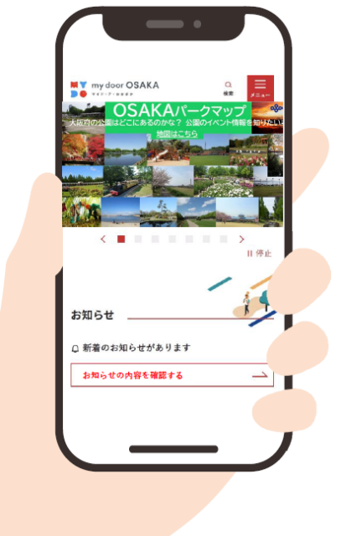
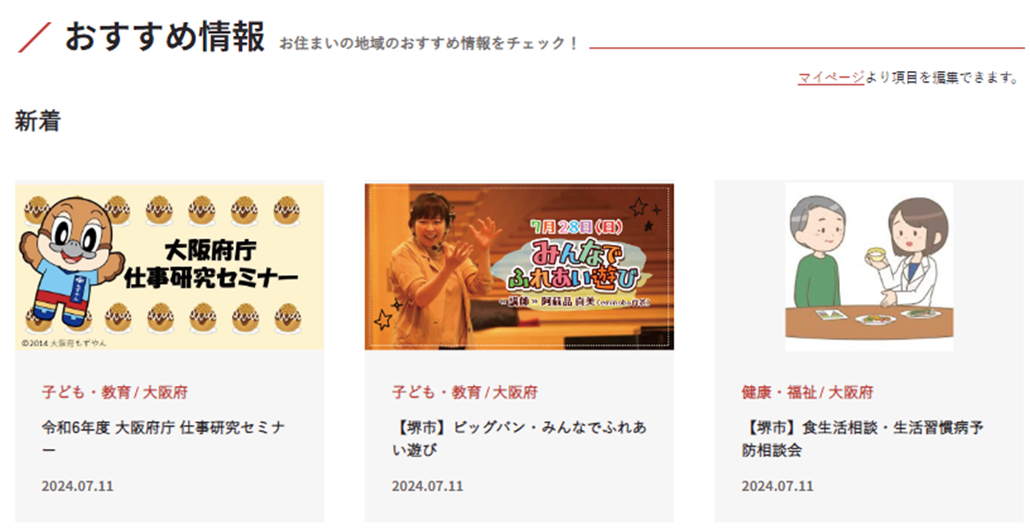
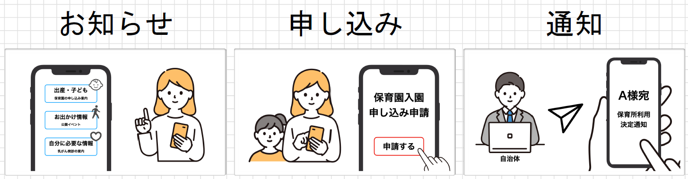
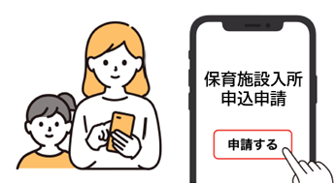
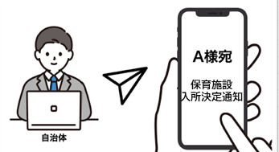
my door OSAKA(マイド・ア・おおさか) 【スマートシティ戦略部 戦略推進室 戦略企画課】
・住民のQoL向上に資するデジタルサービスを府域全体で提供するため、令和６年８月よりORDEN^{*3}を活用した取組みとして、
個人に合わせた最適な情報発信やオンライン行政手続等を提供する大阪総合行政ポータル「my door OSAKA（マイド・ア・
おおさか）」のサービスを開始。
主なサービス内容
（１）おすすめ配信
・登録情報に合わせ、必要な情報やサービスを個人へ直接配信
・新着情報が掲載された時にはメールでも通知
府や市町村のHP等を探さずに、
ほしい情報を取得可能に！
（２）電子申請連携
・行政オンラインシステム等との連携により、
様々な行政手続をスマートフォンから直接申請
※令和６年度は大阪府の行政オンラインシステム及び堺市の
電子申請システムのみ連携
（３）デジタル通知
・今まで紙だった通知文書を、スマートフォン等に
データで送付
※マイナンバーカードを活用したID登録が必要
⇒ 今後サービスを提供する市町村やサービス内容の拡充を進める
(*3) 『大阪広域データ連携基盤（Osaka Regional Data Exchange Network）』の頭文字。

Slide 11
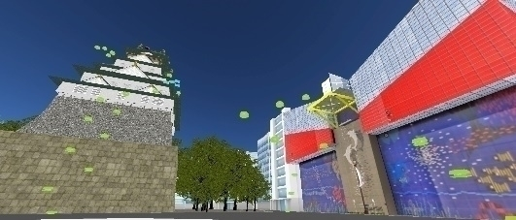
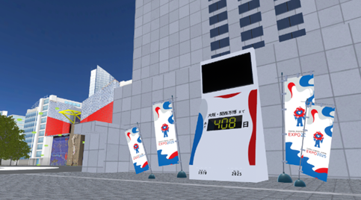

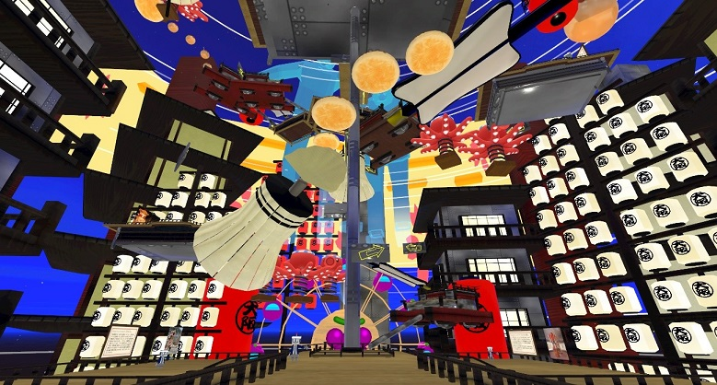
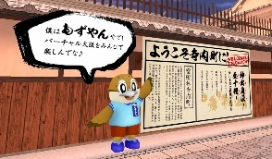
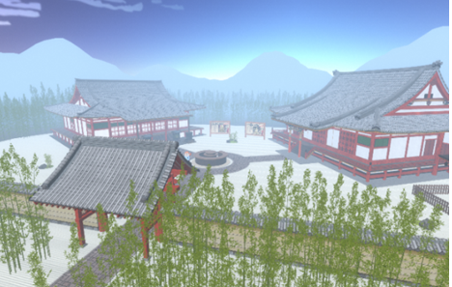

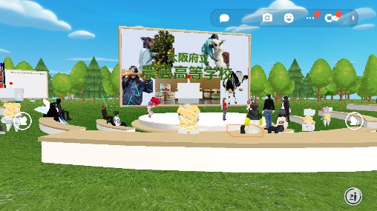
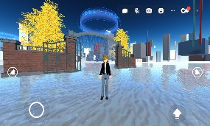
メタバース^{*4}を活用した大阪の魅力発信
《バーチャル大阪》【万博推進局 出展部 出展企画課】
万博開催に先がけ、大阪の都市魅力を国内外に発信し、万博への期待感を高めるとともに、様々な人が集まり、一人ひとりの新たな体験や表現を通じ、大阪の新たな文化の創出やコミュニティの形成にも寄与するため、令和３年度に都市連動型メタバース「バーチャル大阪」として府市が構築。
令和４年度からは、⺠間主体のコンソーシアム（未来大阪プロジェクト）により自走運営（府市は進捗管理の立場として関与）。
新市街エリア
万博関連コンテンツ
大祭ノ塔エリア
エントランスエリア
⼤阪の様々な地域をモチーフに
作られた街中を散策可能
⼤阪の魅⼒を国内外に発信
紅ノ渓谷エリア
今昔街エリア
《大阪府立バーチャル高校》【教育庁 教育振興室 高校改革課】
相互に入室可能
・府立高校の生徒たちが世界中のさまざまな人と協働し、
新しい価値を創造することができるメタバース空間として構築。
・他校との協働的なプロジェクトの実施や実業高校の作品展示会等
にも利用。（延べ利用者数：9,412名（R６.11.13時点））
（令和６年度実施イベント）
・学びが未来をデザインする調査研究成果発表会inメタバース
・ハイスクールファッションショーinメタバース
学びが未来をデザインする調査研究成果発表会inメタバース
(*4）インターネット上に構築された仮想空間内で、自分の分身となるアバターを用いて交流ができるサービスのことで、meta（＝超越、超）とuniverse（＝宇宙）を組み合わせた
造語。

Slide 12
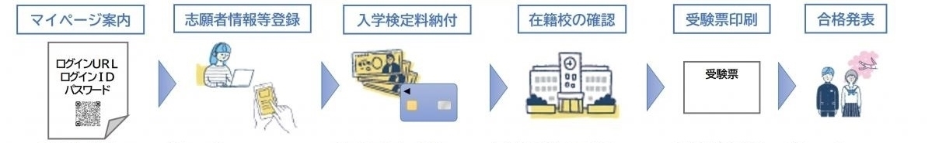
府立学校の入試に係るオンライン出願・デジタル採点システムの導入 【教育庁 教育振興室 高等学校課】
・志願者の利便性向上及び教職員の働き方改革の観点から、府立学校の入学者選抜等における出願手続及び合格者発表をオンライン出願システムにより実施。
・従来の各校に持参する出願方法に比べ、出願時の待機時間をなくすとともに、入学検定料の納付方法の多様化、合格者発表の即時確認が可能になる等、利便性の向上を図る。
・令和７年度より、デジタル採点システムによる採点を完全実施。
これまでの出願手続における課題
志願者への時間的・経済的負担
志願者が直接志願先校に志願書を提出し、その場で審査・受験票の交付を受けることが必要。
入学検定料納付に係る保護者への負担
入学検定料の納付は銀行窓口のみ。
平日に働く保護者は休暇を取らざるを得ないケースも発生。
選抜実施校の事務処理の負担
選抜実施校は志願書の情報を手作業でデータ化しており、作業に膨大な時間を要する。
オンライン出願の導入
志願者・保護者の利便性向上
・オンライン出願により、志願先校への志願書提出に関する時間的・経済的負担が軽減。
・キャッシュレス決済の導入により、入学検定料の納付についても利便性が向上。
選抜実施校の事務負担軽減
オンライン出願により、これまでの手作業でのデータ化が不要となり、事務処理負担が軽減。
デジタル採点システムの導入
・答案をスキャンし、パソコン上で設問ご
とに一覧表示された解答の採点機能や、
複数人での共同採点機能、採点結果の自
動集計機能等を備えたシステムを導入。
・業務効率化・採点精度の向上を図るとと
もに業務負担を軽減。
12月初旬以降
在籍校から
受け取り
パソコンや
スマートフォンから
「志願者情報」や
「出願情報」を登録
クレジットカードや
コンビニエンスストア等で
入学検定料を納付
在籍校の校長の承認後、
マイページの「出願状況」に「在籍校校長承認済」または「出願完了」と表示
受検者が受験票を
印刷
パソコンや
スマートフォンから
合格者発表を確認
高等学校の合格者は
入学料を納付

Slide 13

















行政手続におけるデジタルファースト^{*5}の実現
・電子申請システム「大阪府行政オンラインシステム」を通じて行われた申請に対する許可証の交付について、これまでの書面の送付に加え、電子署名を用いた電子交付を導入し、令和７年１月より特殊車両通行許可申請において先行実施。
・「大阪府行政オンラインシステム」とRPA^{*6}の組み合わせによる効率的でスピーディな業務執行に加え、許可証の電子交付により府民サービス向上を実現。
■導入事例：特殊車両通行許可【府民文化部 府政情報室 情報公開課、都市整備部 道路室 道路環境課】
導 入 前
窓口（又は郵送）で申請
（申請受付は平日のみ）
窓口で職員が手数料を確認
納付窓口に移動し
手数料納付
紙の申請内容を
職員が審査手続
窓口（又は郵送）で許可書を交付
（窓口での交付は平日のみ）
申請・受付
審査
交付
手数料納付
導 入 後
行政オンラインシステムで
電子申請
手数料の確認に
RPAを活用
オンライン上で
クレジット決済
審査の事務作業にRPAを活用
電子署名^{*7}を付与した
許可証を電子交付
行政オンラインシステムでの申請で・・・
RPAの活用で・・・
電子署名/電子交付の導入で・・・
申請者
・窓口に出向く必要がなく、オンラインで
申請や手数料納付が完了
申請者
・事務処理時間の短縮により、
許可証交付までの待ち時間が短縮
申請者
・郵送の到着を待つ必要がなくなり、
許可証交付までの待ち時間が短縮
職 員
・窓口での書面確認が不要
職 員
・手数料等の確認に要する時間の短縮
・申請データのダウンロード等の自動化により、
業務効率が向上
職 員
・紙の許可証の作成や郵送手続が
削減され、業務効率が向上
【その他の活用事例】土木事務所における占用許可・施行承認等に係る業務の一部自動化
【活用前】
・多数の申請があり、特に年度末・
年度初めに集中。
・事務所での窓口対応や現場対応に
勤務時間の多くが割かれる為、事
務処理のための時間外勤務が発生。
意思決定を伴わない定型的な内部事務
作業について RPA
を活用し自動化
【活用後】
RPAの活用により当該業務の事務処理時間が半減する
など、効率的な業務執行を実現！
⇒令和７年度に全ての土木事務所に導入することで、
職員の働き方改革を推進
（申請件数は土木事務所合計で10,000件以上）
将来的に電子交付の対象手続の拡大を図ることで、さらなる府民サービス向上を推進
(*5) 行政のデジタル化に関する基本原則の１つで、個々の手続・サービスが一貫してデジタルで完結すること。
(*6) Robotic Process Automationの略。ソフトウェアロボットによる業務自動化の取組み。人が行うパソコン上の作業手順をソフトウェアロボットに覚えさせることで、パソコン
操作を自動化することができる。
(*7) 電子文書上で紙の文書に必要となる印鑑と同じ役割を果たし、本人確認と改ざん防止を保証するもの。

Slide 14







電子契約^{*8}システムの導入 【総務部 契約局 総務委託物品課】
・事業者の利便性向上と業務負担の軽減、また、府における事務の効率化、簡素化の実現を目的として、情報通信技術を
利用した契約手続に係る総合システムを令和７年１月より開始。
これからの
契約は・・・
オンライン
契約手続がより便利に使いやすく
「いつでも」「どこからでも」アクセス可能！
オンライン
オンライン
オンライン
オンライン
ペーパーレス
オンライン
オンライン
マルチデバイス
現状
令和７年１月から
入札参加資格申請・入札
その他の契約事務
全ての契約手続がオンライン
事業者
オンライン
大阪府
事業者
郵送・対面
大阪府
大阪府
事業者
〒
㊞
〒
郵送・対面
書類の郵送や対面での手続は原則不要
契約事務等一部の手続は郵送・対面等の対応が必要
タブレットやスマートフォンで手続可能
■手続の流れ
①入札参加
資格申請
②調達計画
③公告・募集
入札・見積合せ
④契約・変更契約
⑤検査
⑥請求・支払い
電子契約の締結
請求のオンライン入力
入札参加資格申請・入札予定案件の照会のオンライン手続
契約手続に係る各種申請・届出・連絡等のオンライン化
《 電子契約のメリット 》
いつでも、どこからでも
労⼒・コスト等の削減
スピーディな⼿続
データ管理の効率化等
○オンラインにより24時間365⽇、
⾃由な媒体で⼿続可能。
○⼿続の進捗状況がウェブ上で確認
でき、進捗管理がスムーズに。
○電⼦契約で契約締結した場合、
印紙税は不要。
○提出書類の印刷、製本、押印、
郵送など、従来の書類提出に関
する事務作業が不要になり、事
業者の事務負担が削減。
○書類の送付、やりとりが不要
となり、⼿続期間が短縮。
○事業者から府への問合せ、府
からの連絡を全てポータルサ
イト上で⾏うため、回答時間
や双⽅のやりとりに関する時
間が短縮。
スピーディな⼿続が可能に。
○データで契約書類を管理する
ことで、契約書類の検索性、
業務効率が向上。
○提出書類の保管場所が不要に
なることに加え、物理的に提
出書類の管理が不要となり、
管理労⼒が削減。
(*8)従来の紙の契約書に署名・押印することに替え、電子文書に電子署名を付与し、締結する契約。

Slide 15



「許認可・立入検査／指導監査DXプラットフォーム（仮称）^{*9} 」の構築
・従来、紙ベースで行ってきた医療機関や福祉施設等の立入検査や許認可業務について、事業者の利便性向上と、職員の生産性
向上を図るため、申請から許認可手続及び立入検査・指導監査までを一貫して処理・管理するシステムを、健康医療部と
福祉部が共同で構築。
立入検査や許認可業務にかかる業務運用上の課題
紙ベースでの業務
業務環境の変化
資料の紛失や
誤送付等のリスク
審査事務やデータ入力作業の負担
資料の持ち運びやデータ登録作業に係る業務負担
資料保管場所の圧迫等
ベテラン職員の減少
（知識・ノウハウの継承に課題）
臨時立入検査の
件数が増加傾向
集約された各種データを活用した立入検査等業務の効率化、関係者間での迅速な情報共有を実現
・オンライン申請
・検査資料作成/提出
モバイル端末を用いた
現地での検査・
データ登録
事業者
許認可・立入検査/指導監査
ＤＸプラットフォーム
大阪府
各種情報参照
（過去の申請内容、
指摘事項等）
事業者に紐づく
各種情報共有
医療機関や福祉施設等
事業者ポータル
（GビズID認証も可）
立入検査／
指導監査（履歴）
健康医療部
更新案内等、情報発信
（プッシュ型通知）
各種法に基づく監査
チェックリスト更新
（容易なメンテナンス）
福祉部
法人・事業者
台帳
許認可管理
（履歴）
オンライン申請
・ポータルサイトの提供による
事業者の利便性の向上
・過去の監査状況等の共有等、
情報の見える化
関係システムへのデータ取込・反映
・ペーパーレス化等による
職員の生産性向上
・データ/ノウハウ活用による
指導監査の質と量の向上
（現地対応時間の短縮や実施件数の増加）
国及び府等のシステム
（申請・台帳情報、検査結果、決済情報など）
(*9)立入検査や許認可業務に係る手続のオンライン化をはじめ、端末を用いた現地での検査・データ登録等による業務効率化や、一元的に管理・集約された事業者管理情報等の
データ活用による関係者間での迅速な情報共有等、これらを実現できるデジタル基盤。

Slide 16

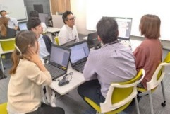
庁内DXの推進に向けた取組み
《ローコード、ノーコードツール^{*10}を活用した業務改善》
・ローコード、ノーコードツールを活用し、各部局において必要な業務システム（アプリ）を職員自らが作成し、業務の
簡素化・効率化、情報共有の向上等を実現する業務改善を推進。
【令和６年度の取組み事例】
改善事例 （使用するツール） | 取組み内容
運転日誌の電子化 （kintone） | 令和６年度に都市整備部を中心にプロジェクトチームを立ち上げ、運転日誌の電子化を試行実施。 試行実施結果を踏まえ、令和７年度以降、他部局での本格実施を検討。
FAQサイトの構築 （kintone） | 府民・事業者向けのFAQサイトの実装テンプレートを作成。 令和７年度以降、庁内での周知により、府民・事業者の利便性向上や問合せ減少を見込む。
研修受講情報の集約 （kintone） | 研修申込、出欠確認、受講後アンケート集約、受講履歴を一元管理できる仕組みを健康医療部で試行実施。 試行実施結果を踏まえ、令和７年度以降、他部局での本格実施を検討。
照会・集約事務のデジタル化（Microsoft Forms） | これまでメールやエクセルで行っていた庁内の各部局・各職員への照会事務をデジタル化することで、 回答の回収、結果の集約作業を効率化。
《課題解決型ワークショップの実施》 【財務部 行政DX企画課】
・業務課題を分析・解決する体験を通じて、ＤＸの考え方や進め方、ノウハウ及び業務見直しのスキルを身に着けること
を目的とした集合研修を実施。
【研修内容】
実例をもとにした業務
フローチャートの作成
↓
課題の洗い出し
↓
改善策の検討
↓
検討結果発表
【受講者の声】
グループのメンバーと様々な意見を出し合いながら作成することで様々な気づきがあった。
実際にワークを行い、自分の業務を改善したいと考えたときにどのような手順を踏めばよいのかが分かった。
研修に参加し、成功体験を積むことでＤＸへの苦手意識が軽減された。
専門用語などはまだよく分からない部分もあるが、実際の業務にどう生かせるかを考えながら参加することができたので、とても有意義な研修だった。
(*10)プログラミングに関する専門知識がなくても、視覚的な操作でアプリ等を簡単に作成できるツール。

Slide 17






庁内生成ＡＩシステムの本格導入 【財務部 行政DX企画課】
・令和５年11月から令和６年１月にかけて生成ＡＩ^{*11}のトライアルを実施。
・職員の利用状況等についてのアンケート調査結果を踏まえ、令和６年12月に本格導入。
生成ＡＩのトライアルにおける職員アンケート結果
■生成ＡＩが自身の業務に役立つと思うか？
⇒約88.8％ が「役に立つ」と回答
■生成ＡＩを今後も業務に利用したいか？
⇒約93.1％ が「利用したい」と回答
（アンケートコメント）
・通常の検索より広範囲に調べられ、同時に要約も可能なため、
時間短縮に効果あり。
・議事録の要約、新たな課題への検討資料の作成など、優秀な
秘書ができたような印象。
・追加質問で回答の精度が上がる。質問の仕方が重要であり、
慣れればより役立つ。
（アンケートコメント）
・業務効率化、時間短縮に効果あり。
・自分や周囲にない視点での結果が得られる。
・対話形式のため、あいまいな検索での結果が得られたり、
質問の掘り下げができて便利。
令和６年12月より職員専用の庁内生成ＡＩシステムを本格導入
利便性の高い機能を備え、安全に利用できるシステムを、庁内のチャットツールから利用できるように構築。
主な機能
機能①
インターネットに公開されている情報を学習し、回答を生成する機能
機能②
庁内に独自に保存されている情報を学習し、回答を生成する機能
機能イメージ
その他機能
機能①
インターネットに
公開されている情報
・添付ファイルを読み込み、
内容の要約等をする機能
・直近の質問・回答を参照し、
回答を生成する機能
文書の要約や府庁事務の確認をはじめとする業務効率化
機能②
庁内に独自に
保存されている情報
生成ＡＩ
(*11)利用者が入力するプロンプト（指示・命令）に対し、特定の時期までの公開されている情報を基に回答を生成する、人工知能の一種。

Slide 18
（２）より幅広い共創の仕組みづくり
○ 府民・企業・大学・市町村等多様なプレーヤーとの連携を深め、それらを束ねる「起点」となることで、より多くの社会資源が社会課題解決に振り向けられるよう取組みを進めます。
公民連携の推進（公民戦略連携デスクの取組み）
市町村とのパートナーシップの強化
スマートシティ分野における公民連携による課題解決の仕組みづくり
サウンディング型市場調査の実施
公共施設における民間活力の導入
実証事業推進チーム大阪による企業等への実証フィールドの提供
企業版ふるさと納税（地方創生応援税制）を活用した地方創生の推進
民間の資金提供者と協働したNPO等活動支援
《具体的な取組み》

Slide 19




公民連携の推進（公民戦略連携デスクの取組み） 【財務部 行政経営課】
企業・大学等と行政のマッチングを行う公民連携の一元的な窓口として、府民・企業・行政にとっての「三方良し」による社会課題の解決を図る。
目 的
大阪府
公民戦略
連携デスク
企業・大学等
企業・大学等ニーズ
つなぐ
大 阪 府
府の担当部局が分からなくても、
公民戦略連携デスクに相談できる！
行政が特定企業・大学等と連携するルールや相場観を府庁内で共有できる！
つなぐ
事業連携
提案募集
スピード感を持って、適切に対応
してくれる！（たらい回しがない）
一元的な窓口・相談機能
（コンシェルジュ的役割）
バックアップ機能
（コーディネーター的役割）
アイデアを実現可能とする上で参考となる情報が得られる！
対等な立場で「対話」ができる！
○公的活動を通じた企業価値の向上
○ビジネスチャンスの開拓
○研究成果の実証、社会への還元
○人材の育成
対話を通じたアイデアを
活かしたイノベーション
win-winの関係
○多様な資源の活用
○府民サービスの向上
○地域イメージの向上
公民戦略連携デスクのミッション
企業の強み
スピード感
民
公
信頼性・信用性
行政の強み
社会変化への対応力
公共性
多様な資源
安定性・継続性
「強み」を束ね、新しい価値を生み出す

Slide 20
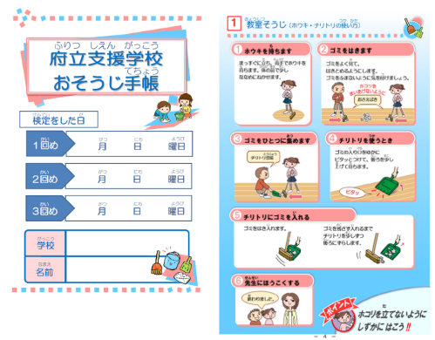
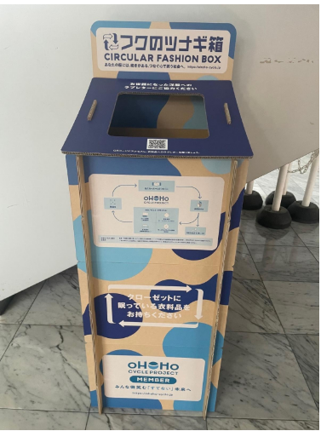
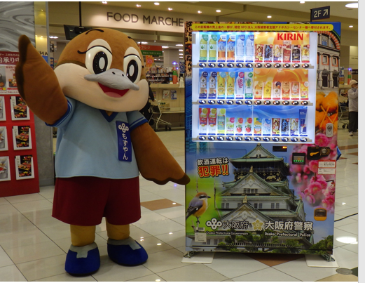
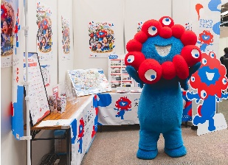
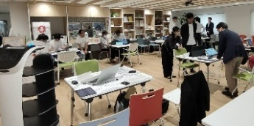
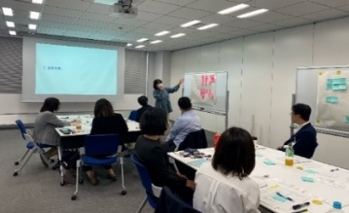
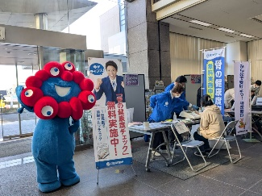
公民連携の推進（公民戦略連携デスクの取組み）（つづき） 【財務部 行政経営課】
令和６年度の取組み事例
子ども・教育、福祉
健 康
環 境
事例①教材作成と出前授業の実施
事例②熱中症対策の推進
事例③サステナブルファッションの
推進に向けた取組み
楽しみながら掃除を学ぶ冊子の作成と支援学校において掃除の基本を体験する出前事業を実施
熱中症予防を促すポスター及び動画の制作や掲示、暑さをしのげる涼しい空間（クールオアシス）の提供を実施
不要な衣類を回収・選別後、再販やリサイクルへとつなぎ循環させる地域共創型の仕組みを構築するために国の実証事業を共同で実施
産業・中小企業振興、雇用
安全・安心
地域活性化・まちづくり
事例④中小企業向けDXセミナーの共催
事例⑤府⺠の交通安全意識向上に向けた取組み
事例⑥大阪・関西万博の機運醸成
DXを活用した課題解決の事例紹介とデジタルツールの体験ができる中小企業向けセミナーの実施
飲酒運転撲滅や自転車ヘルメット着用促進等の交通安全啓発ラッピング⾃動販売機を府内に設置することによる広報啓発
企業が実施するイベント等において、ステージ出演、ブース出展等で大阪・関西万博の機運醸成を実施
府内市町村支援
取組み効果
《複数企業・大学等との連携・協働》
◆包括連携協定締結 数（累計） (令和７年１月時点) | 60件 74事業者
◆包括連携協定締結 企業等との連携数 (令和６年度） | 700件 （見込み）
◆直接的効果額※ （令和５年度） | 約7億4,350万円
事例⑦企業と市町村事業とのマッチング
◇創発ダイアログ
健康意識の向上を図るため、体験ブースの出展や啓発活動を行う町事業に協力する企業とのマッチングを実施
公民連携で解決すべき行政課題をテーマに設定し、府の現状や取組みを紹介するとともに、企業や市町村等、多様な参加者と共にワークショップを実施することで、「対話」から様々なアイデアを生み出す仕組み
※デスクが関わった取組みについて「仮に府が
直接実施した場合に必要となる金額」を試算

Slide 21


市町村とのパートナーシップの強化
《公民連携の取組みの市町村への拡大》 【財務部 行政経営課】
より幅広い社会課題の解決をめざし、公民連携の取組みを住民に近い市町村へ拡大。
◆市町村における公民連携推進への支援
・ 専任（担当）部署設置に向けた働きかけ（設置市町村：27市３町（Ｒ６.12時点） ）
・ 市町村から公民戦略連携デスクへ研修生の受け入れ（Ｒ６年度：３名）
・ 創発ダイアログにおいて、企業等とのつながりを創出し、市町村における公民連携を加速 他
◆大阪府・市町村公民連携推進協議会における情報の共有と発信
・ 府内43市町村の公民連携担当者向けに、対面によるグループワーク形式の研修会を実施
・ OSAKA公民連携DB（データベース）を活用し、府及び府内43市町村の公民連携の好事例を発信
◆「OSAKA KOUMIN Action Platform」との連携
・ インターネットテレビを活用した情報発信（実施市町村：５市２町（Ｒ６.12時点））
・ OSAKA子どもの夢応援事業の実施 （第５回SDGsギネス世界記録チャレンジによる子どもたちの世界記録への挑戦（Ｒ７.１） ） 他
《情報システム等の共同調達》【スマートシティ戦略部 戦略推進室 地域戦略推進課】
市町村のデジタル化を進めるにあたり、業務効率化及び財政負担の軽減をめざし、府と府内市町村で構成する“GovTech
大阪”^{*12}を中心に、令和３年度よりシステム共同調達等の取組みを推進。
■令和６年度から実施
■令和７年度から実施予定
◆R６.７～：AI音声認識・議事録作成システム（10市町が参加）
・会議等の音声データから、AIを活用した文字起こしにより議事録を作成・要約するシステム。
・議事録作成等に要する作業時間を縮減し、自治体事務効率化をめざす。
◆RPA（参画市町村調整中）
・端末で行う操作（クリック、コピー＆ペーストなど）
をソフトウェア上のロボットにより自動化するツール。
・単純かつ反復が必要な
作業を自動化し、自治体
業務の効率化をめざす。
■令和５年度：電子契約システム （当初13市⇒現在23市町）
大阪版デジタル人材シェアリング事業（当初13市町⇒現在14市町）
デジタルサービス導入促進事業 （当初８市町⇒現在13市町）
■令和４年度：文書管理・電子決裁システム （当初３市町⇒現在６市町）
■令和３年度：自治体専用チャットツール （当初22市町⇒現在36市町村）
電子申請システム （当初11市町⇒現在37市町村）
(*12) 大阪市町村スマートシティ推進連絡会議。府と府内全市町村が、情報システムや情報ネットワーク等に関する情報の交換や共有を行うとともに、連携・協働を図ること
を目的として設立した任意団体。

Slide 22
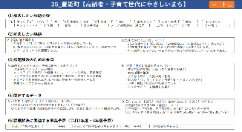
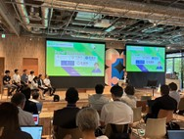

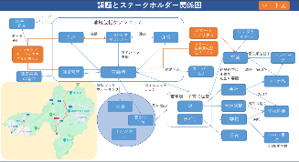
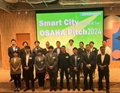




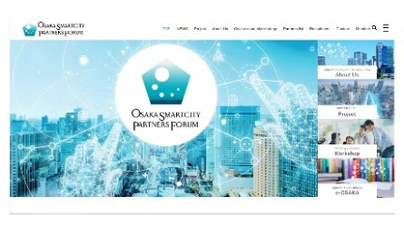
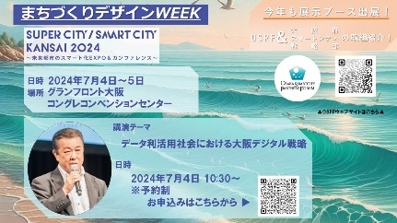




スマートシティ分野における公民連携による課題解決の仕組みづくり【スマートシティ戦略部 戦略推進室 地域戦略推進課】
スマートシティ実現に向けて、府内43市町村・企業・大学・シビックテック^{*13}等と連携し、デジタル技術を活用することで地域社会課題を解決していく公民連携プラットフォームとして大阪スマートシティパートナーズフォーラム（OSPF）を設立。
令和６年３月末時点で451企業・団体が参画 （自治体では全国最大規模）。
■取組みの概要
市町村課題の見える化推進
スタートアップベンチャー支援事業
会員限定Webサイト上で課題見える化シートを公開。
市町村課題の発表の場として「OSAKA Smart City Meet-up」を開催。
ベンチャーキャピタル等と連携し、ピッチイベントの開催や市町村での実証を支援。
令和６年度実績
登壇企業 10社
／応募企業 21社
令和６年９月19日開催▶
※現在、令和６年度に登壇した企業
10社の内４社が市町村と実証中
OSPF プロジェクトの推進
令和６年６月18日開催▶
コーディネーター企業を中心に各分野の課題解決に向けたn対n（複数企業対複数市町村）のサービスビジネスモデルを実証・実装する。横断的なテーマについては相互に連携。
情報発信
プロジェクト
分野
ウェブサイト情報での会員の取組み紹介など、大阪のスマートシティ推進に関する幅広い情報発信。
スマート
ヘルスシティ
高齢者にやさしい
まちづくり
子育てしやすい
まちづくり
移動がスムーズな
まちづくり
インバウンド
観光の再生
大阪ものづくり
２.０
安全・安心な
まちづくり
データ利活用
「スマートヘルスシティ」「高齢者にやさしいまちづくり」など８分野でプロジェクトを推進中
大企業とスタートアップベンチャー企業等の連携によるプロジェクトを展開
(*13) 地域が抱える課題についてICTを活用し、市民・企業・技術者等が連携参加して解決していく仕組み。

Slide 23

サウンディング型市場調査の実施
・施策の検討にあたり、企業等との「対話」により、公平性と透明性を担保しつつ、幅広く提案・意見を募る市場調査を行い、
様々なアイデアや市場のニーズを把握。（例：事業実現の可能性、施設の活性化や跡地活用等の検討）
サウンディング型
市場調査
施策検討
事業実施
■基本的な流れ
実施準備
・庁内調整
・地元周知
実施公表
・実施要領の公表
・参加事業者の募集
・関係団体へ周知協力依頼
事前説明
・事前説明会
・現地説明会
（必要に応じて）
対話
・個別実施
結果公表
・結果概要の作成
・参加企業への確認
施策
検討
事業者公募
対話等で把握したアイデアを踏まえ施策検討
（公募を実施する場合）対話結
果を踏まえ、公募要領を作成
サウンディング型市場調査の事例
【福祉部 高齢介護室 介護支援課、都市整備部 公園課】
⾏政が抱える課題
対話の実施
施策検討の実施
対象
介護予防ケアマネジメント
におけるアセスメント
対話結果
○ICT導入に関する提案
ICTを基にしたフレイル予防
ICTモニタリングによるケアプラン作成支援
ICTによる生活行為工程分析支援
オムロン株式会社と事業連携協定を締結
モデル市町村の地域包括支
援センターにＩＣＴツール
を試行導入
活用策の
アイデア不⾜
目的
ICTを活用した府域全体で の効果的なアセスメントの
実現
市場ニーズとの
かい離
対象
府営公園19公園
対話結果
○指定期間の長期化など指定管理者公募要件等
の見直しによる公園活性化の提案
○施設の整備イメージ
カフェ、レストラン、フィットネス施設、
宿泊施設 等
来園者の利便性向上に向けた民間活力の導入
新たな管理運営制度を導入
し、指定期間を長期化
公園内に飲食店、売店等の
設置 等
目的
多様な府民ニーズへの対応
新たな魅力創出による公園
や周辺地域の魅力向上
今後はサウンディング型市場調査による企業等との「対話」に加え、「トライアル・サウンディング^{*14}」の導入を検討。
■基本的な流れ（イメージ）
実施準備
実施公表
事前説明
提案審査
トライアル・
サウンディング実施
結果公表
施策
検討
対象施設等での事業に関する市場性・ニーズや課題等、今後の施策検討の判断材料を得られる
(*14) 企業等に検討対象となる公共施設等を暫定的に使用してもらい、企業等の提案事業を試験的に実施するもの。

Slide 24
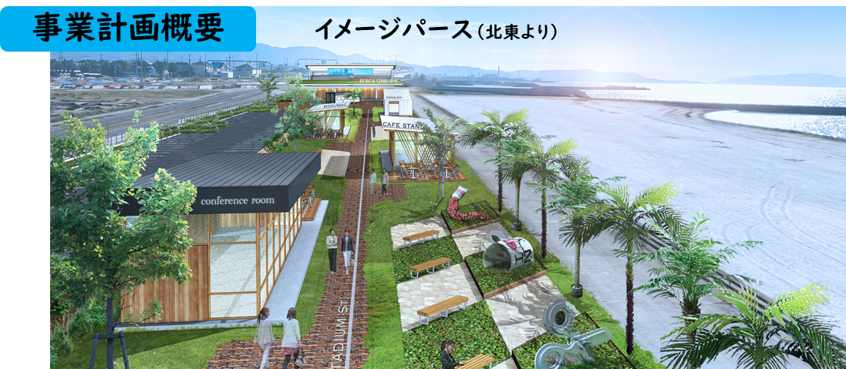
公共施設における民間活力の導入 【都市整備部 公園課】
・さらなる公園の魅力づくりと府民サービスの向上をめざして行ったサウンディング型市場調査の結果を踏まえ、公園の特性
に応じた魅力向上につながる新たな管理運営制度を拡充。
サウンディング型
市場調査
施策検討
事業実施
久宝寺緑地
≪PFI ^{*15} 事業による整備・管理運営事業及び魅力向上事業≫
りんくう公園（中地区）
≪P-PFIによる公園の整備≫
○老朽化したプールの再整備
流水プール、アミューズメントプール、
屋内プール等を整備。
※事業者自身が今後管理するプールを自ら整備する
ことにより、管理運営の効率化が可能に！
公募設置管理制度（P-PFI）に基づき、便益施設等の設置管理や、その周辺の園路や広場等を含めた中地区全体について、一体的に整備。
○公園全体の管理運営
PFI事業者が指定管理者として、プールも含め
た公園全体の管理運営を実施。
収益施設の設置や指定管理者と連携した
イベント実施等による、公園の魅力向上！
○魅力向上事業（収益施設等の設置及び管理）
PFI事業者がPFI事業と分離した独立採算事業
として、カフェの設置・管理やテニススクー
ル事業等を実施。
【PFI事業者】 株式会社久宝寺緑地パートナーズ
【スケジュール】 R7.4～ 公園の管理運営開始
R10.7 プールリニューアルオープン
【P-PFI事業者】ﾌﾞﾘｯｼﾞﾊﾟｰｸﾌﾟﾛｼﾞｪｸﾄｸﾞﾙｰﾌﾟ
【スケジュール】～R8 設計・整備
R9.4 公園開設・施設開業
民間のノウハウを最大限に活用したサービス提供や
管理運営の効率化を進め、公園全体に賑わい創出！
公園における新たな管理制度 | 概 要
PMO型指定管理 （施設整備を伴う指定管理者制度） | ・公園の維持管理を行う指定管理者が、収益施設等の設置及び管理（ハード事業）とイベントの企画立案（ソフト事業）を 一体的に実施。 ・ハード面とソフト面の事業を戦略的に展開することにより、利用者サービスの向上など、公園全体の魅力を高め、周辺地 域の活性化に期待。
P-PFI型施設整備 （公募設置管理制度） | ・事業者が公園内に収益施設等の設置及び管理（ハード事業）と、当該施設周辺の園路や広場等、公園施設の機能充実のた めの整備（ハード事業）を併せて実施。 （整備エリア外の公園の維持管理及びイベント企画立案等の運営については、別途、指定管理者が行う。）
(*15) Private Finance Initiative。公共施設等の建設、維持管理、運営等を民間の資金、経営能力及び技術的能力を活用して行う手法。

Slide 25
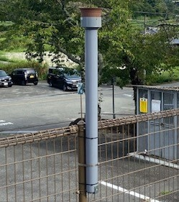
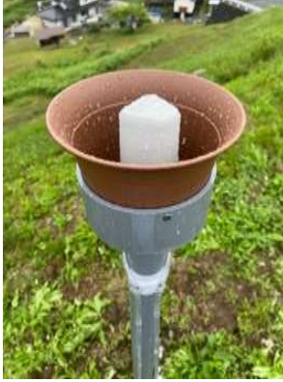
実証事業推進チーム大阪による企業等への実証フィールドの提供 【商工労働部 成長産業振興室 産業創造課】
「実証事業推進チーム大阪」が実証実験を支援。
ＡＩやＩｏＴ 、ロボットテクノロジーなど先端技術を活用した革新的ビジネスの大阪での社会実装に向けた取組み。
事業者
実証実験の実施主体
実証フィールド希望
【対象分野】
①先進的なまちづくり
②IoT、
ロボットテクノロジー
③自動運転
④ドローン
⑤ＡＩ（人工知能）
⑥ヘルスケア
⑦オープンデータ、
ビックデータ
【支援の内容】
①大阪府・市の関連施設における
実証フィールドの提供
②企業間連携による民間企業保有施設
における実証フィールドの提供
③民間企業による実証実験を支援する
サービスの提供
・リスクアセスメントサービスや
保険商品
・５Gの技術検証環境の提供
④アドバイザーによる助言
実証事業推進チーム大阪
必要な
費用負担
フィールド
提供
大阪府、大阪市、
大阪商工会議所で構成
（窓口：大阪商工会議所）
フィールド管理者
大阪府、大阪市、大阪商工会議所の会員企業等の
関連施設
フィールド調査事前協議
令和６年度の実施例
「新方式雨量計による雨量遠隔監視の活用検証」への
実証フィールドの提供
実施主体
ＴＳＴジャパン株式会社
■実証内容
ゲリラ豪雨や線状降水帯など、雨による災害が社会課題となる中、
降水量の遠隔監視をテーマとし、降雨計の機能検証及び複数箇所
設置による集中豪雨などの予測精度を検証。
■提供したフィールド
アジア太平洋トレードセンター（ＡＴＣ）
大阪府中部広域防災拠点
大阪市内を中心とする府内複数箇所
実施期間
令和６年８月から随時開始（～令和７年３月）
縦型オールインワン型 ＩｏＴ 降雨計
（上：設置例 / 右：拡大）

Slide 26
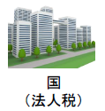




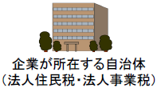
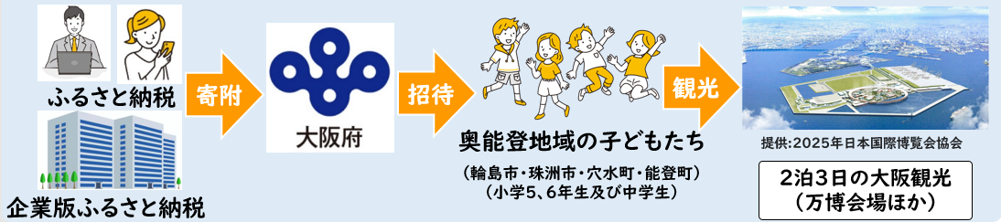
企業版ふるさと納税（地方創生応援税制）を活用した地方創生の推進 【政策企画部 企画室 推進課】
企業版ふるさと納税制度の概要
国が認定した地方公共団体の地方創生の推進に向けた事業に対して、企業が寄附を行った場合に、法人関係税から税額控除する仕組み。
令和２年度から制度改正により、損金算入による軽減効果（寄附額の約３割）と税額控除（寄附額の最大６割）により、 最大で寄附額の約９割が軽減、実質的な企業の負担が約１割まで圧縮。
寄附
寄附金額：１回あたり10万円以上
対象企業：大阪府域外に本社が所在する企業
■令和６年度対象事業
「能登半島地域の子ども大阪観光招待事業」や「空飛ぶクルマ都市型ビジネス創造都市推進事業」等、20事業（令和７年１月時点）
■寄附金を活用する事業例
能登半島地域の子ども大阪観光招待事業（令和６年度～令和７年度）
・能登半島地震や豪雨災害により被災した子どもたちを、令和7年の夏休みに2025年大阪・関西万博と大阪観光へ招待
・未来社会を体験することで将来の希望につなげてもらうとともに、観光を通じ大阪の都市魅力を発信
事業概要
スケジュール
・企業版ふるさと納税等の寄附を活用
・奥能登地域の子ども（保護者付添い）を募集
・招待者数は320人以上（寄附額に応じて拡大）
・２泊３日で万博会場と大阪観光に招待
・令和６年11月 寄附受付開始
・令和６年12月 旅行事業者決定
・令和７年２月 招待者募集
・令和７年夏休み 大阪に招待

Slide 27
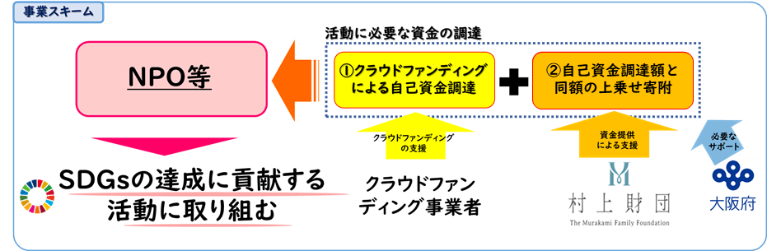
















民間の資金提供者と協働したNPO等活動支援 【政策企画部 企画室 連携課】
・「誰一人取り残さない」というSDGsの理念を踏まえ、民間の資金提供者とNPOとの協働により課題解決を図る取組みを実施。
・クラウドファンディング事業者にも参画いただき、NPO等の効率的な資金調達をサポート。
・府はNPO等に関する情報発信等のサポートを行い、活動を支援。
令和６年度実績
団体名称（所在地） | 事業名称 | 関連するSDGsゴール | 事業規模
特定非営利活動法人 虹色ダイバーシティ （大阪市） | 天満橋の常設LGBTQセンターで、若者がLGBTQやジェンダー平等を学ぶ機会を提供 |  | 5,196.5千円 うちマッチング支援額 2,500千円
NPO法人ろーたす （大阪市） | フリースクールをセカンドプレイスに！ |  | 3,136.0千円 うちマッチング支援額 1,500千円
特定非営利活動法人 キリンこども応援団 （泉佐野市） | 人に会わないために人に会う ～不登校・ひきこもりの若者が空き家を活用し自分 らしく働ける場所を創造する～ |  | 10,665.5千円 うちマッチング支援額 5,000千円

